Slide 1
ПРОФЕССИОНАЛЬНОЕ САМОСОВЕРШЕНСТВОВАНИЕ ПЕДАГОГА
Преподаватель БОУ ОО СПО
«Орловский технологический техникум»:
Иванова Татьяна Валерьевна

Slide 2
Профессиональное самосовершенствование педагога – это процесс, который направлен на повышение и развитие педагогических качеств, соответствие тем требованиям, которые ставит перед собой преподаватель.

Slide 3
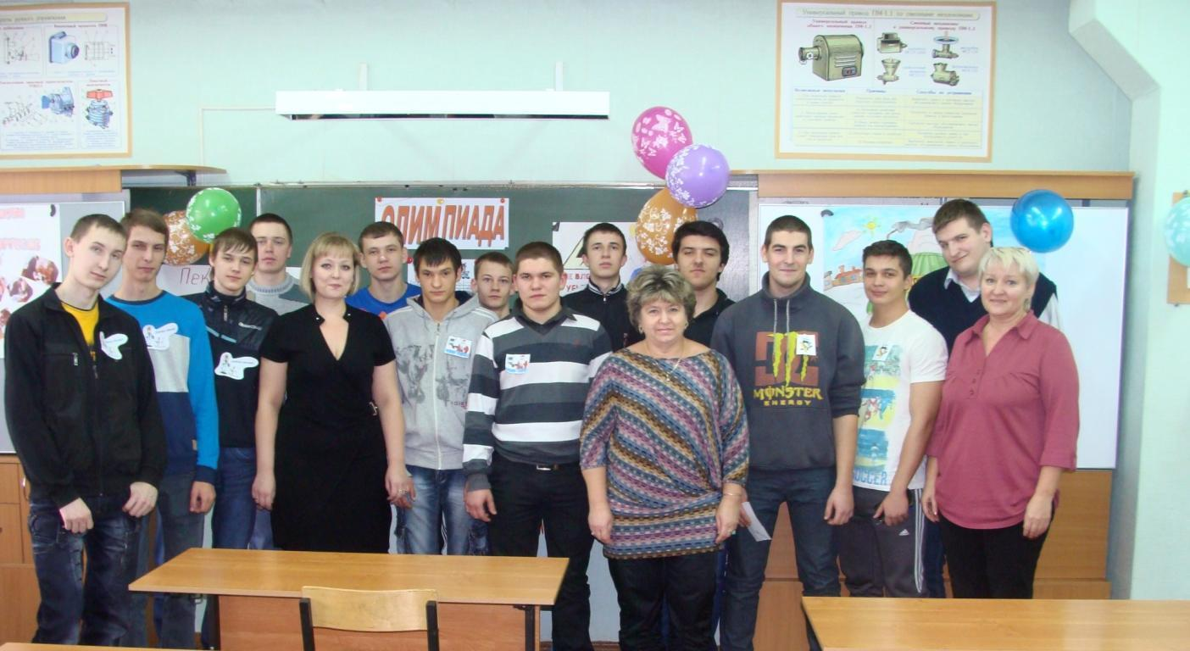
1 этап недели по специальности: торжественная линейка, приветствие и представление команд, олимпиада по торговому оборудованию

Slide 4
1 этап недели по специальности
Жюри представляют члены ПЦК, методисты и администрация техникума

Slide 5
1 этап недели по специальности Олимпиада по механическому оборудованию п.о.п.

Slide 6
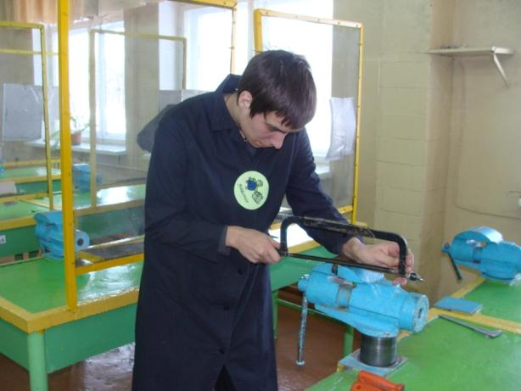
1 этап практического конкурса
Изготовление сегментной шпонки

Slide 7
1 этап практического конкурса

Slide 8
2 этап практического конкурса

Slide 9
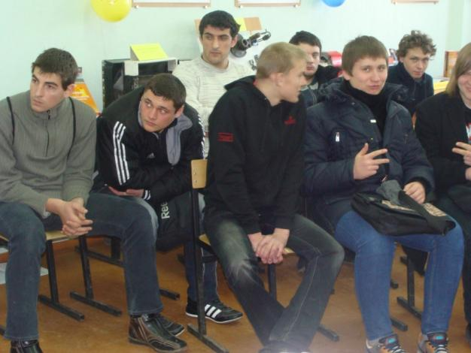
2 этап практического конкурса
Команда 3-го курса
Команда 4-го курса
болельщики

Slide 10
Члены жюри и участники конкурса обсуждают спорные вопросы

Slide 11
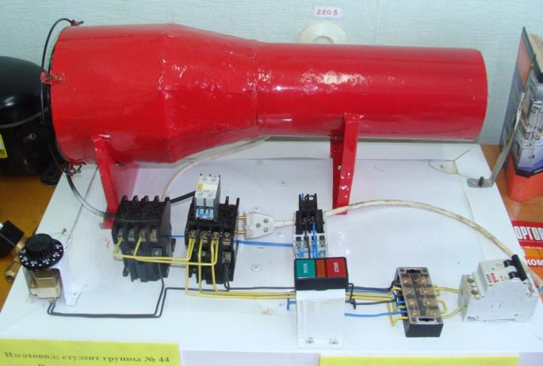
Выставка творческих работ (макетов) студентов в кабинете теоретического обучения

Slide 12
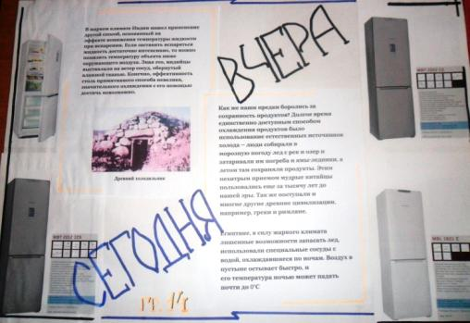
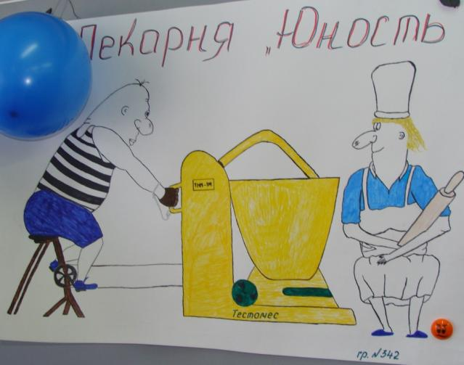
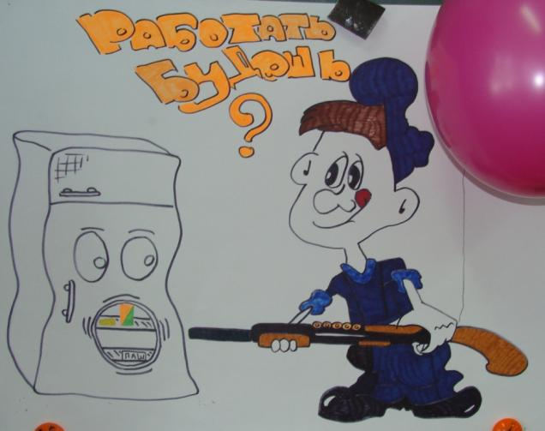
Конкурс плакатов и стенных газет профессиональной направленности

Slide 13
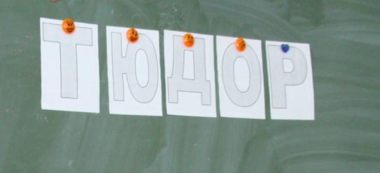
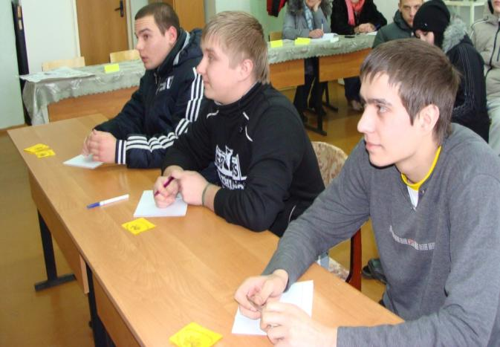
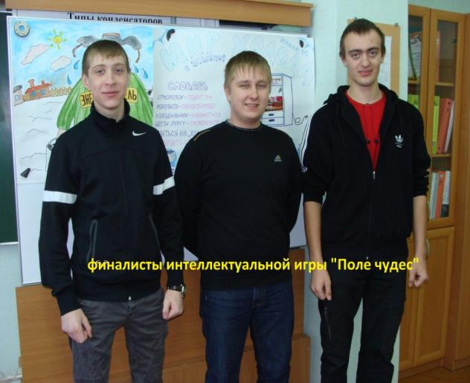
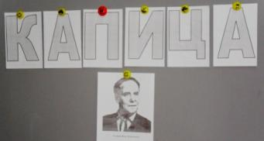
Внеклассное мероприятие – интеллектуальная игра «Поле чудес» на тему: «История развития холодильной техники»

Slide 14
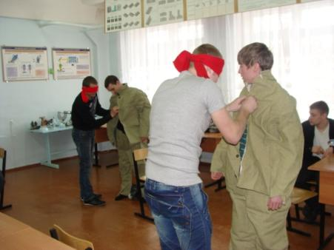
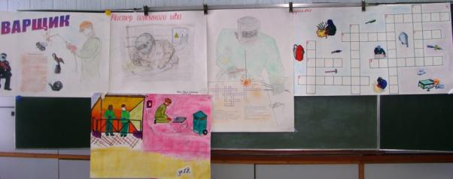
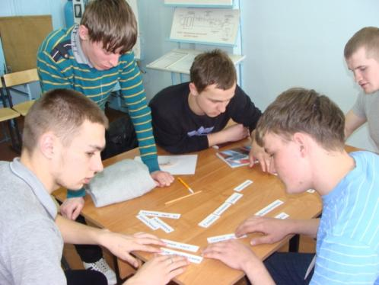
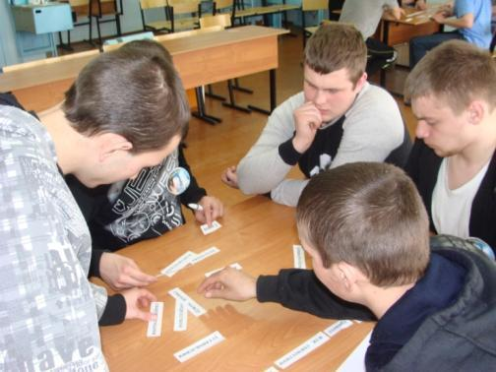
Посещение недели по специальности «Сварочное производство» (фото-отчет)

Slide 15
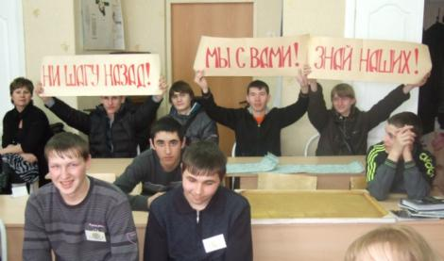
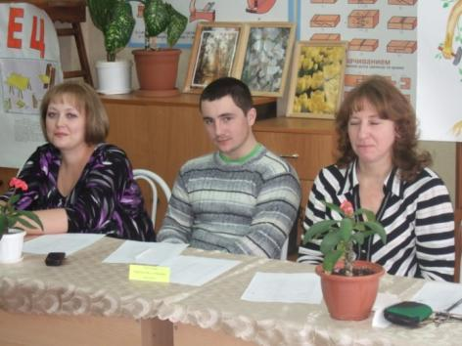
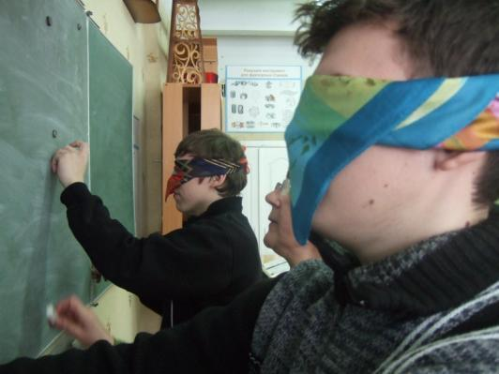
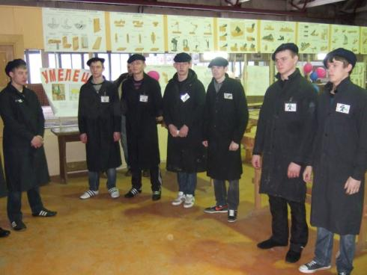
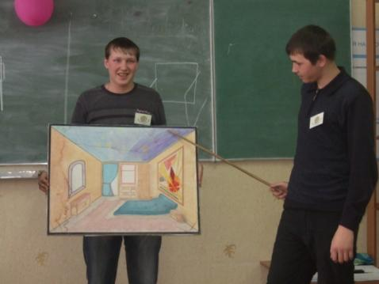
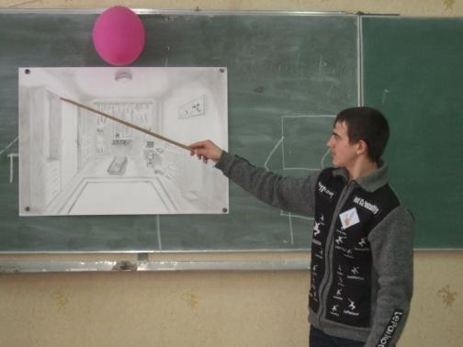
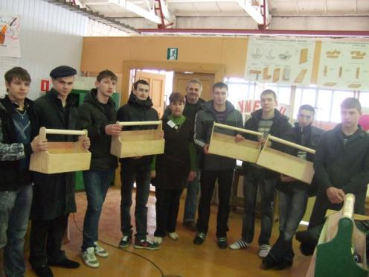
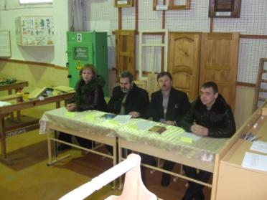
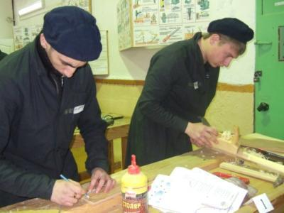
Посещение недели по специальности «Мебельное производство» (фото-отчет)

Slide 16
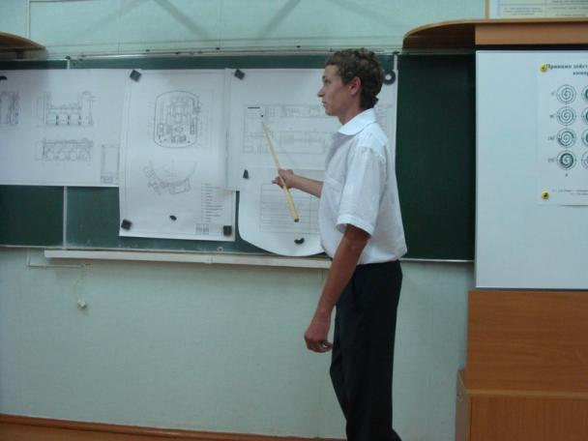
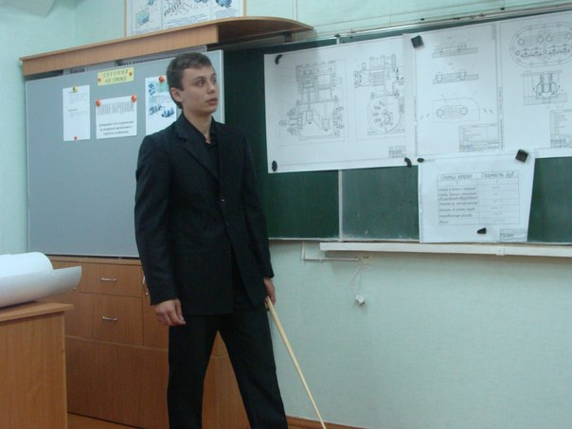
Защита выпускной квалификационной работы без применения мультимедийных устройств

Slide 17
Численность студентов 4 чел.
Итоги защиты дипломов в 2012 г.
Численность студентов 10 чел.

Slide 18
ФЕДЕРАЛЬНЫЙ ГОСУДАРСТВЕННЫЙ ОБРАЗОВАТЕЛЬНЫЙ СТАНДАРТ СРЕДНЕГО ПРОФЕССИОНАЛЬНОГО ОБРАЗОВАНИЯ по специальности 151034 Техническая эксплуатация оборудования в торговле и общественном питании
Утвержден приказом Министерства образования и науки Российской Федерации от «____»__________2009 г. №______
П. 7.15. …..Опыт деятельности в организациях соответствующей профессиональной сферы является обязательным для преподавателей, отвечающих за освоение обучающимся профессионального цикла, эти преподаватели должны проходить стажировку в профильных организациях не реже 1 раза в 3 года.

Slide 19
Профильные предприятия, на базе которых осуществляется производственная практика по специальности «Техническая эксплуатация оборудования в торговле и общественном питании»
ООО «Фригогласс Евразия»;
ООО Группа «Торговое оборудование»;
ООО РБТО-сервис;
Центр промышленного оборудования ЗАО «Остров».

Slide 20
Профессиональное самосовершенствование педагога – это сумма следующих слагаемых:
образованность педагога, его эрудированность;
любовь к студентам и умение находить с ними общий язык;
владение методиками обучения;
творческий подход к построению урока, изложению материала, проведению внеклассных мероприятий;
позитивное самовосприятие;
личностно-ориентированное преподавание, гибкость, спонтанность поведения;
знание возрастной психологии.
Самосовершенствование педагога – дело рук самого педагога!

Slide 21
Спасибо за внимание!!!!
Преподаватель Орловского технологического техникума – Иванова Татьяна Валерьевна

